Slide 1
基于Java Web的演唱会票务系统设计与实现
汇报人：

Slide 2
目录
01
项目背景与意义
02
需求分析
03
系统设计
04
系统实现
05
总结

Slide 3
背景及意义
01

Slide 4
研究背景与意义
意义
背景
首先，自动化的票务系统减少了人工操作的需要，提高了售票和管理的效率。其次，一个易于使用的在线票务系统可以大大提升用户购票的体验，满足快速获取信息和便捷交易的需求。通过网络销售可以让票务系统触及更广泛的潜在客户，不受地理位置限制。有效的在线推广和易于操作的购票流程可以提高销售量，增加演出活动的盈利。电子票务相比纸质票据更难伪造，有助于减少票房欺诈。票务系统提供的实时数据监控功能可以帮助主办方更好地理解销售情况，及时调整策略。数字票务减少了对纸质票据的依赖，有利于环境保护。整合社交媒体功能允许用户方便地分享购票信息，为活动免费带来口碑推广效应。采用适当的网络安全措施，可以确保用户数据的安全以及合法合规的隐私保护。
在当今社会，随着娱乐业的蓬勃发展和电子商务的普及，现场演唱会已成为人们休闲娱乐的重要方式之一。市场对于高效、便捷的票务系统有着迫切需求。Java Web技术的发展使得构建复杂的在线服务变得可能，如使用Servlet, JSP, Spring等框架，可以快速开发和部署安全稳定的网络应用程序。此外，智能手机和平板电脑的普及为移动互联网访问提供了平台，用户期望随时随地通过移动设备进行票务操作。社交媒体在推广活动和售票中扮演着越来越重要的角色，集成社交功能至票务系统可促进活动的营销和用户体验。现代业务决策依赖于数据分析，票务系统能够提供关于销售趋势、顾客偏好等宝贵信息。

Slide 5
研究目的
设计一款基于Java Web的演唱会票务系统
一款易于使用的在线票务系统，大大提升用户购票的体验，满足快速获取信息和便捷交易的需求。通过网络销售可以让票务系统触及更广泛的潜在客户，不受地理位置限制。有效的在线推广和易于操作的购票流程可以提高销售量，增加演出活动的盈利。电子票务相比纸质票据更难伪造，有助于减少票房欺诈。

Slide 6
系统需求分析
02

Slide 7

系统需求分析
01
系统需求概述
Web演唱会票务系统应具备用户、管理员使用系统，例如购买演唱会门票、查看演唱会信息、查看订单等；管理员则可通过后台查看所有用户所操作的信息。
02
系统功能需求分析
用户模块包含以下功能：
(1)浏览演唱会信息。(2)预览特定演唱会。(3)座位选择。(4)购票。
管理员模块包含以下功能：
(1)用户信息管理。(2)演唱会管理。(3)订单管理。(4)分类管理。（5）系统管理。

Slide 8
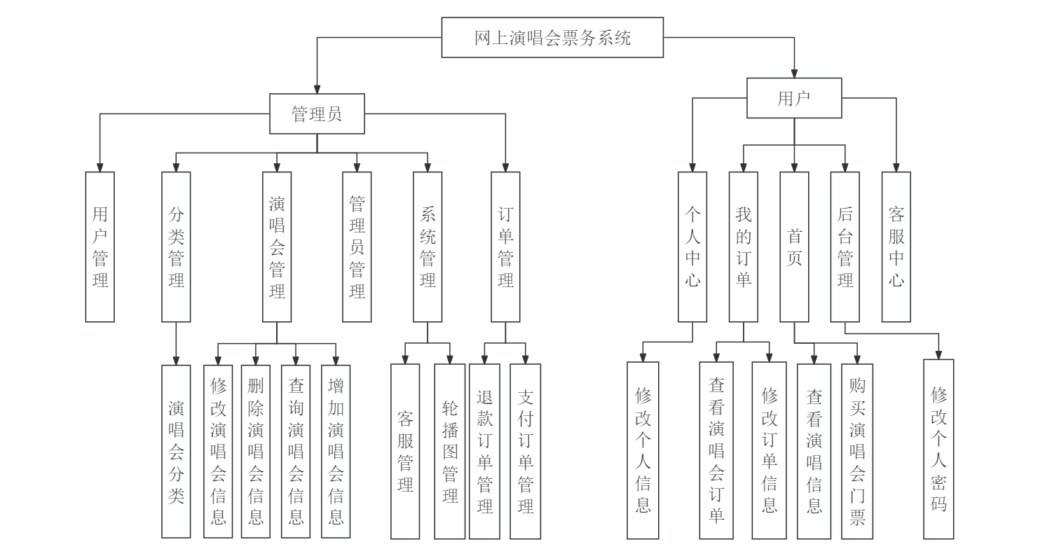
系统总体功能结构图

Slide 9
系统设计
03

Slide 10
系统功能模块设计
演唱会管理模块
用户信息管理模块
包括演唱会管理、新增演唱会、删除演唱会管理、答题信息管理。
管理用户信息。
系统管理模块
分类模块
管理员进行操作，后台统一管理前台展示内容及客服信息。
管理员进行操作，后台统一管理演唱会分类，修改演唱会内容。

Slide 11
系统实现测试
04

Slide 12
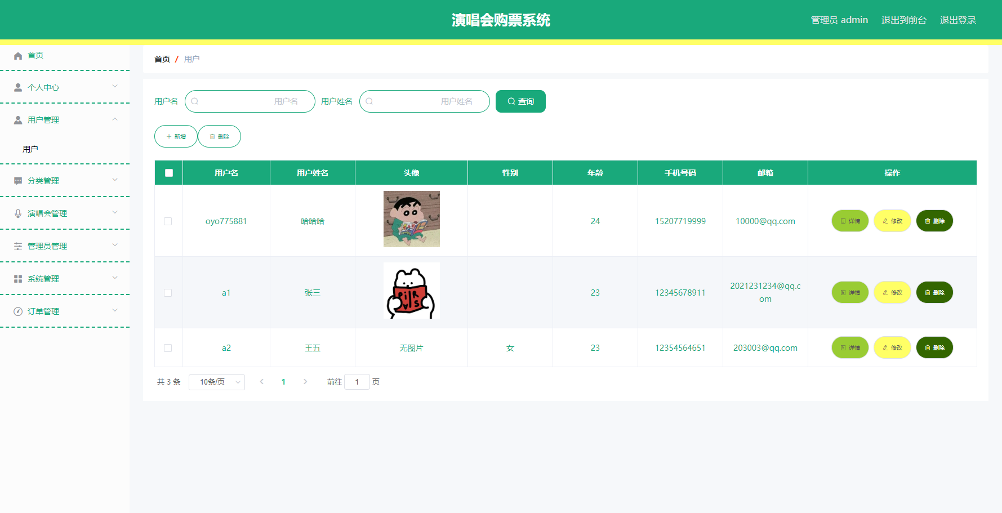
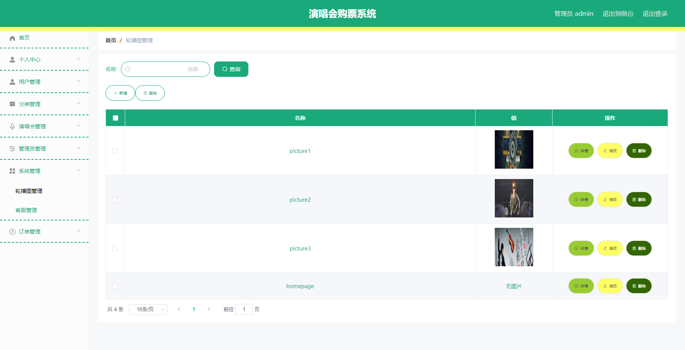
系统实现展示

Slide 13

系统测试
测试结果
该系统满足用户日常需求，功能项目和操作等方面也能满足操作员对于其他用户的管理。

Slide 14
总结
05

Slide 15
系统设计与实现
01
系统架构规划
03
用户界面设计
采用前后端分离架构，提高系统可维护性和可扩展性。
提供用户友好的界面和流畅的操作体验。
设计合理的数据结构，提高数据存取效率。
02
数据库设计

Slide 16


学习与成长
01
02
技术实力验证
学习经历
验证自己的技术实力，为未来深入学习和职业发展奠定基础。
提升专业技能，激发未来技术探索的热情和信心。

Slide 17
请各位老师斧正！
汇报人：xxx

